Slide 1
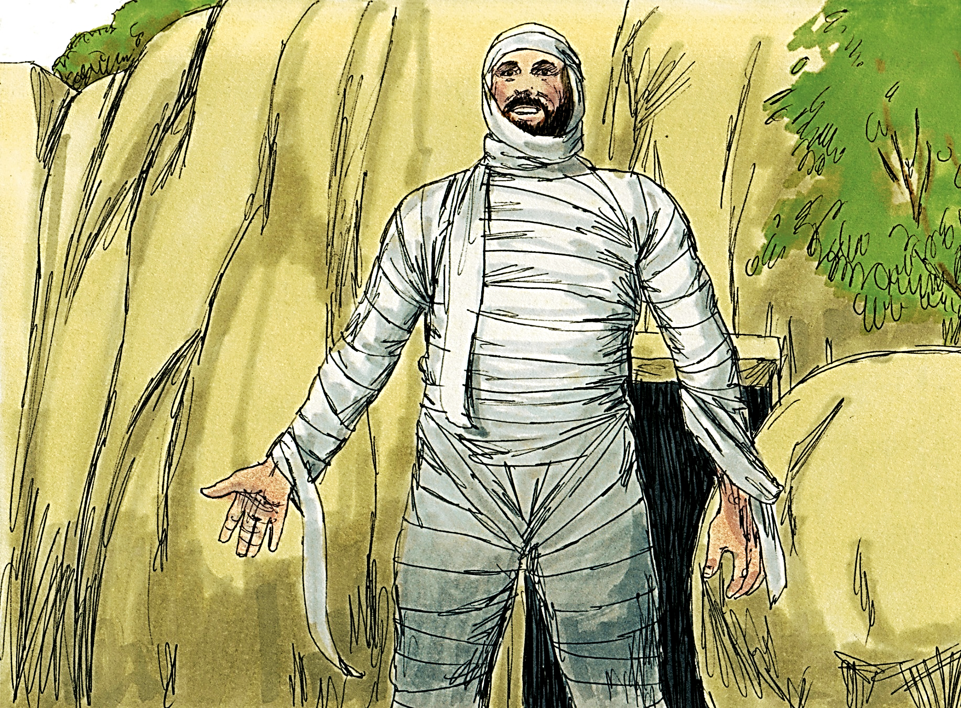


Unidad 7: Después Judea
Estudio 26:
“Victorioso sobre la muerte” (Juan 11:1-44)
8 de abril de 2014
Iglesia Bíblica Bautista de Aguadilla
La Biblia Libro por Libro, CBP®

Slide 2
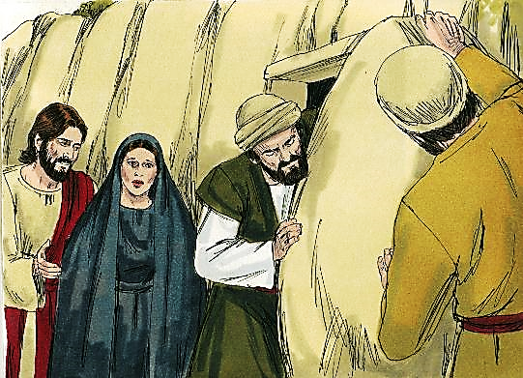
Contexto
Juan
  11:1-44
Texto básico:
  11:17-44

Slide 3
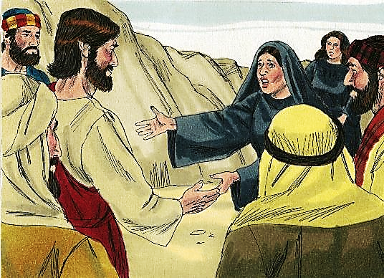
Texto clave
“Le dijo Jesús: Yo soy la resurrección y la vida; el que cree en mí, aunque esté muerto, vivirá.” (Juan 11.25, RVR60)

Slide 4
Bosquejo de Estudio
La promesa de resurrección (Juan 11:17-27)
El gran Amor de Jesús (Juan 11:28-37)
Jesús victorioso sobre la muerte (Juan 11:38-44)

Slide 5
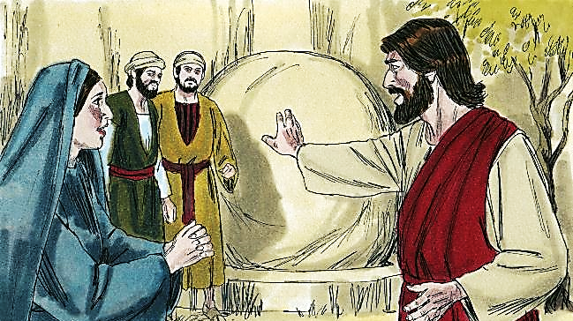
La promesa de resurrección (Juan 11:17-27)
5

Slide 6
La promesa de resurrección (Juan 11:17-27)
“Vino, pues, Jesús, y halló que hacía ya cuatro días que Lázaro estaba en el sepulcro. Betania estaba cerca de Jerusalén, como a quince estadios; y muchos de los judíos habían venido a Marta y a María, para consolarlas por su hermano. Entonces Marta, cuando oyó que Jesús venía, salió a encontrarle; pero María se quedó en casa...”
6

Slide 7
La promesa de resurrección (Juan 11:17-27)
“...Y Marta dijo a Jesús: Señor, si hubieses estado aquí, mi hermano no habría muerto. Mas también sé ahora que todo lo que pidas a Dios, Dios te lo dará. Jesús le dijo: Tu hermano resucitará. Marta le dijo: Yo sé que resucitará en la resurrección, en el día postrero. Le dijo Jesús: Yo soy la resurrección y la vida; el que cree en mí, aunque esté muerto, vivirá...”
7

Slide 8
La promesa de resurrección (Juan 11:17-27)
“...Y todo aquel que vive y cree en mí, no morirá eternamente. ¿Crees esto? Le dijo: Sí, Señor; yo he creído que tú eres el Cristo, el Hijo de Dios, que has venido al mundo.”
8

Slide 9
La promesa de resurrección (Juan 11:17-27)
Jesús recibido por Marta y María
  Si Jesús estaba en la zona de la desembocadura del Jordán, le habría llevado un día entero para llegar caminando a Betania, pero si estaba más al norte […] habría llevado todavía más que un día.
  Los mensajeros salieron de Betania a donde estaba Jesús cuando Lázaro aún estaba enfermo. (Bartley)

Slide 10
La promesa de resurrección (Juan 11:17-27)
Jesús recibido por Marta y María
  Después de recibir la noticia de la enfermedad, Jesús demoró dos días; si salió en seguida, el viaje habría llevado cuatro días.
  La mención de quince estadios de distancia de Jerusalén, o sea unos tres kilómetros, explicaría la presencia de muchas personas que habían llegado para expresar condolencias.
  La proximidad indicaría el peligro que era para Jesús y sus discípulos. (Bartley)

Slide 11
La promesa de resurrección (Juan 11:17-27)
Jesús recibido por Marta y María
  Se nota una diferencia entre la actitud de Marta y María (v. 20) en contraste con el episodio relatado en Lucas 10:38–42.
  Aquí es Marta quien salió a recibir a Jesús, María quedándose en casa, pero allí es María que se echa a los pies de Jesús para escucharle mientras que Marta hacía las tareas de la casa. (Bartley)

Slide 12
La promesa de resurrección (Juan 11:17-27)
Jesús recibido por Marta y María
  Sin embargo, se puede “pintar” otro escenario: puesto que Marta fue la mayor y la encargada de las actividades, ella habría sido avisada de la venida de Jesús y, sin mencionárselo a María, salió a recibirlo.
  La familia del difunto se sentaba en el suelo o en bancos bajos, para recibir a los que venían a compartir el dolor (ver Job 2:13). (Bartley)

Slide 13
La promesa de resurrección (Juan 11:17-27)
Jesús recibido por Marta y María
  Marta recibe a Jesús con el título Señor y […] expresa su fe en el poder de él para evitar la muerte, pero no se atreve a abrigar la esperanza de una resurrección, especialmente después de “cuatro días”.
  En Lucas 10:38–42 Marta reprochó a Jesús por no mandar a María a ayudarle en las tareas de la casa, lo cual [connota] un leve reproche o acusación indirecta. (Bartley)

Slide 14
La promesa de resurrección (Juan 11:17-27)
Jesús recibido por Marta y María
  No sabemos si ella recibió noticia de la demora de dos días, pero aun si hubiera venido sin demora, según nuestros cálculos, no habría llegado a tiempo para evitar la muerte.
  Debemos recordar, sin embargo, que él podía sanar de lejos, no estando presente físicamente (ver Luc. 7:1–10).
  Las palabras de Marta expresan más bien lamento que reproche. (Bartley)

Slide 15
Para Considerar
“Le dijo Jesús: Yo soy la resurrección y la vida; el que cree en mí, aunque esté muerto, vivirá.” (Juan 11.25, RVR60)
¿Cómo está muerta la humanidad sin Jesús?
Además dijo: “Y todo aquel que vive y cree en mí, no morirá eternamente.” (11.26a)
¿Entonces, no moriremos?

Slide 16
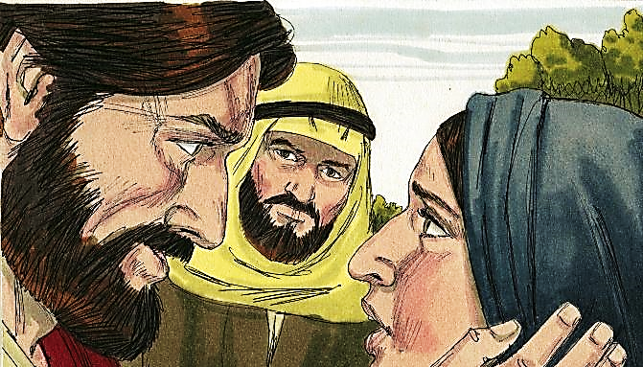
El gran Amor de Jesús (Juan 11:28-37)
16

Slide 17
El gran Amor de Jesús (Juan 11:28-37)
“Habiendo dicho esto, fue y llamó a María su hermana, diciéndole en secreto: El Maestro está aquí y te llama. Ella, cuando lo oyó, se levantó de prisa y vino a él. Jesús todavía no había entrado en la aldea, sino que estaba en el lugar donde Marta le había encontrado...”
17

Slide 18
El gran Amor de Jesús (Juan 11:28-37)
“...Entonces los judíos que estaban en casa con ella y la consolaban, cuando vieron que María se había levantado de prisa y había salido, la siguieron, diciendo: Va al sepulcro a llorar allí. María, cuando llegó a donde estaba Jesús, al verle, se postró a sus pies, diciéndole: Señor, si hubieses estado aquí, no habría muerto mi hermano...”
18

Slide 19
El gran Amor de Jesús (Juan 11:28-37)
“...Jesús entonces, al verla llorando, y a los judíos que la acompañaban, también llorando, se estremeció en espíritu y se conmovió, y dijo: ¿Dónde le pusisteis? Le dijeron: Señor, ven y ve. Jesús lloró. Dijeron entonces los judíos: Mirad cómo le amaba. Y algunos de ellos dijeron: ¿No podía éste, que abrió los ojos al ciego, haber hecho también que Lázaro no muriera?”
19

Slide 20
El gran Amor de Jesús (Juan 11:28-37)
María. Al ser avisada por Marta, salió del pueblo para encontrar al Señor.
  Creyendo que iba a la tumba, sus amigos la siguieron. Cuando Cristo la vio llorando juntamente con los que la acompañaban: “se estremeció en espíritu y se conmovió” (v.33).
  “Jesús lloró” (v.35). Era innegable la profunda simpatía que Cristo sentía por sus amigos, pero su reacción tuvo además otra causa. (Platt)
20

Slide 21
El gran Amor de Jesús (Juan 11:28-37)
María. Al ser avisada por Marta, salió del pueblo para encontrar al Señor.
  Él estaba indignado con la muerte en sí, y con el pecado que la había traído al mundo.
  La Resurrección y la Vida, se enfrentaba con la repugnante muerte, una emoción que está en una escala más elevada que la profunda simpatía que sentía por los que estaban de luto.
  Había llegado la hora para demostrar del poder de la resurrección. (Platt)
21

Slide 22
Para Considerar
¿Será posible tener una fe sincera en Jesús, pero limitada? Explique.
¿Qué nos comunica el llanto de Jesús?

Slide 23
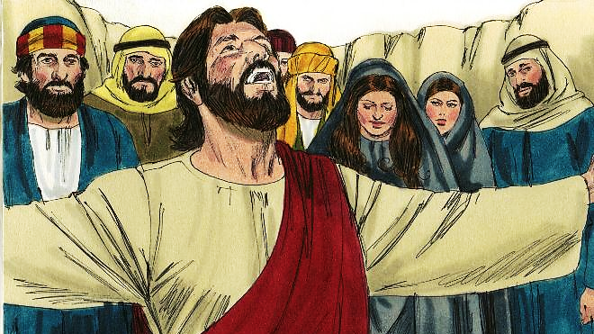
Jesús victorioso sobre la muerte (Juan 11:38-44)
23

Slide 24
Jesús victorioso sobre la muerte (Juan 11:38-44)
“Jesús, profundamente conmovido otra vez, vino al sepulcro. Era una cueva, y tenía una piedra puesta encima. Dijo Jesús: Quitad la piedra. Marta, la hermana del que había muerto, le dijo: Señor, hiede ya, porque es de cuatro días. Jesús le dijo: ¿No te he dicho que si crees, verás la gloria de Dios? Entonces quitaron la piedra de donde había sido puesto el muerto...”
24

Slide 25
Jesús victorioso sobre la muerte (Juan 11:38-44)
“...Y Jesús, alzando los ojos a lo alto, dijo: Padre, gracias te doy por haberme oído. Yo sabía que siempre me oyes; pero lo dije por causa de la multitud que está alrededor, para que crean que tú me has enviado. Y habiendo dicho esto, clamó a gran voz: ¡Lázaro, ven fuera!...”
25

Slide 26
Jesús victorioso sobre la muerte (Juan 11:38-44)
“...Y el que había muerto salió, atadas las manos y los pies con vendas, y el rostro envuelto en un sudario. Jesús les dijo: Desatadle, y dejadle ir.”
26

Slide 27
Jesús victorioso sobre la muerte (Juan 11:38-44)
Lázaro. Su amigo en la tumba ya cuatro días, tiempo más que suficiente para comprobar que, en verdad había muerto.
  Ahora, frente al sepulcro y “profundamente conmovido” (v.38), Jesús oró.
  A pesar de los sentimientos personales, insondables, no empezó esa obra tan importante sin antes dirigirse al Padre, porque no actuaba en forma independiente. (Platt)
27

Slide 28
Jesús victorioso sobre la muerte (Juan 11:38-44)
Lázaro. Su amigo en la tumba ya cuatro días, tiempo más que suficiente para comprobar que, en verdad había muerto.
  Además, quería que todo el mundo se diera cuenta de la relación que tenía con él. Entonces dijo con voz de mando: “¡Lázaro, ven fuera!”
  ¡Con sus propios ojos vieron andar a uno que momentos antes era cadáver! El que decía ser el Mesías demostró un poder que según las Escrituras pertenece sólo al Cristo. (Platt)
28

Slide 29
Para Considerar
“Porque el Señor mismo con voz de mando, con voz de arcángel, y con trompeta de Dios, descenderá del cielo; y los muertos en Cristo resucitarán primero.” (1 Tes. 4.16)
“Y muchos de los que duermen en el polvo de la tierra serán despertados, unos para vida eterna, y otros para vergüenza y confusión perpetua.” (Dan. 12.2)

Slide 30
Para Considerar
“Y vi tronos, y se sentaron sobre ellos los que recibieron facultad de juzgar; y vi las almas de los decapitados por causa del testimonio de Jesús y por la palabra de Dios, los que no habían adorado a la bestia ni a su imagen, y que no recibieron la marca en sus frentes ni en sus manos; y vivieron y reinaron con Cristo mil años.” (Ap. 20.4)

Slide 31
Para Considerar
“Bienaventurado y santo el que tiene parte en la primera resurrección; la segunda muerte no tiene potestad sobre éstos, sino que serán sacerdotes de Dios y de Cristo, y reinarán con él mil años.” (Ap. 20.6)

Slide 32
Para Considerar
“Y él os dio vida a vosotros, cuando estabais muertos en vuestros delitos y pecados, en los cuales anduvisteis en otro tiempo, siguiendo la corriente de este mundo, conforme al príncipe de la potestad del aire, el espíritu que ahora opera en los hijos de desobediencia, entre los cuales también todos nosotros vivimos en otro tiempo en los deseos de nuestra carne[...]” (Ef. 2.1–10)

Slide 33
Aplicaciones
Victoria sobre la muerte – Marta y María, pese a su confianza en el Señor se enfrentaron a la muerte como algo que no tiene solución. Los creyentes debemos recordar que Jesús ya venció la muerte, a ahora es sólo el paso de lo pasajero a lo eterno.

Slide 34
Aplicaciones
Una fe en crecimiento – No podemos permanecer contentos con la calidad de fe que podemos tener. Dios quiere mostrarnos Su gloria, y para esto se nos acerquemos a Él con mente dispuesta a que nos interrogue y nos impulse a crecer.

Slide 35
Aplicaciones
Identificación con el que sufre – Nuestra misión es como la de Jesús, la misión de identificarse en todo con aquellos con quienes vivimos, pero sin pecado.

Slide 36
Bibliografía
  Bartley, James et al. Comentario bı́blico mundo hispano: Juan. 1. ed. El Paso, TX: Editorial Mundo Hispano, 2004.
  Carson, D.A. et al. Nuevo comentario Bı́blico: Siglo veintiuno. electronic ed. Miami: Sociedades Bı́blicas Unidas, 2000.
Douglas, J.D. Nuevo Diccionario Biblico : Primera Edicion. Miami: Sociedades Bı́blicas Unidas, 2000.
  Hendriksen, William. Comentario al Nuevo Testamento: El Evangelio según San Juan. Grand Rapids, MI: Libros Desafío, 1981.
Lockward, Alfonso. Nuevo Diccionario De La Biblia. Miami: Editorial Unilit, 2003.
Nelson, Wilton M. y Juan Rojas Mayo, Nelson Nuevo Diccionario Ilustrado De La Biblia, electronic ed. Nashville: Editorial Caribe, 2000, c1998.
Palau, Luis. Comentario bı́blico del continente nuevo: San Juan I. Miami, FL: Editorial Unilit, 1991.
  Platt, Alberto T. Estudios Bı́blicos ELA: Para que creáis (Juan). Puebla, Pue., México: Ediciones Las Américas, A. C., 1995.
Stanton, Ted O., et al, eds. El Expositor Bíblico: La Biblia, Libro por Libro, Maestros de jóvenes y Adultos, Volumen 7. 3ra Ed. El Paso, Texas: Casa Bautista de Publicaciones, 2001, c1997. 189-195.
Vine, W.E. Vine Diccionario Expositivo De Palabras Del Antiguo Y Del Nuevo Testamento Exhaustivo, electronic ed. Nashville: Editorial Caribe, 2000, c1999.
http://www.dsmedia.org/resources/illustrations/sweet-publishing/ (imágenes).
http://st-takla.org/Gallery/Bible/Illustrations/Bible-Slides/OT/Hosea.html
36
Notes:
36

Slide 37
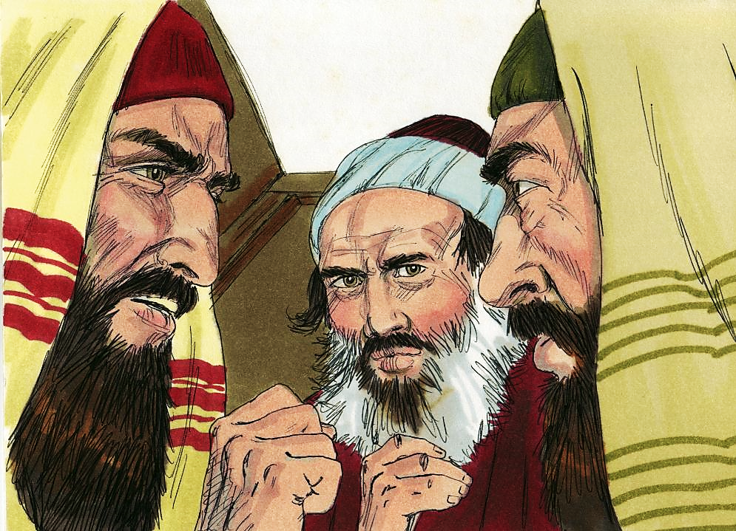
Próximo Estudio (Libro 7)
Unidad 8: Jesús termina su ministerio público
Estudio 27: “Acuerdo para matar a Jesús”
(Juan 11:45-12:11) 15 de abril de 2014

Slide 38


